Slide 1
计算机组成原理
主要参考书
1.计算机组成与结构(第4版) 王爱英编著
2.计算机组成原理（修订版）俸远祯等编
3.计算机组织与结构（第7版）张昆藏等译
4.计算机组成原理教程(第3版) 白中英编著

Slide 2
总 目 录
第1章 计算机系统概论
第2章 计算机中数的表示及基本逻辑部件
第3章 运算器和运算方法
第4章 指令系统
第5章 中央处理部件CPU
第6章 主存储器

Slide 3
总 目 录
第7章 输入输出（I/O）系统
第8章 计算机接口及辅助存储器

Slide 4
第一章 计算机系统概述
1.1 计算机的语言
1.2 计算机的硬件
1.3 计算机的体系架构
1.4 计算机系统的层次结构
1.5 电子计算机的发展简史
1.6 计算机基本操作简介

Slide 5
第一章 计算机系统概述
1.7 计算机的应用
1.8 计算机网络

Slide 6
1.1 计算机的语言
人类相互交流信息所用的语言称为自然语言，但是当前的计算机还不具备理解自然语言的能力，于是人们希望找到一种和自然语言接近，并能为计算机接受的语言，这种语言被称为计算机的高级语言。从计算机的发展历史来看，最初在计算机中使用的不是高级语言，由于它难以理解，使用困难，因而需要改进，这样才导致了高级语言的诞生。

Slide 7
常用于科学计算和数据处理的高级语言有：C,BASIC，FORTRAN，ALGOL，PASCAL，COBOL和Ada等。常用于人工智能的语言有LISP和PROLOG等。用这些语言编写的程序是由英文字母、数字、运算符号等按照一定的语法规则组成的。然而目前的通用计算机不会直接执行用高级语言编写的程序，而是先将其翻译成机器能执行的语言，称为机器语言(由二进制代码表示的指令组成)，再在机器上运行，因此解题的过程可归结为：

Slide 8
(1) 程序员用高级语言编写程序；
(2) 将程序与数据输入计算机，并由计算机将程序翻译成机器语言程序，保存在计算机的存储器中；
(3) 运行程序，输出结果。
存储器是计算机中用以存放原始数据、程序以及中间运算结果的设备，最后的处理结果也往往先暂时存放在存储器中，然后再输送出去。存储器分成一个个单元，每个单元有自己的编号，称为该单元的地址。数据或指令以二进制代码形式存放在存储器中。

Slide 9
在计算机中能执行的程序是由指令组成的，因此计算机执行程序的过程，实际上就是按照给定次序执行一组指令的过程。
一条指令通常分成两部分：
(1) 操作码规定该指令执行什么样的运算(或操作)，因此被命名为操作码。
(2) 地址码规定对哪些数据进行运算，通常表示的是数据地址，因此被称为地址码。
由于二进制码不易辨认，因此往往用符号来表示一条指令 。
用机器语言编写程序，比用高级语言麻烦得多，因为一条机器指令的功能比一条高级语言的语句功能弱很多。

Slide 10
1.2 计算机的硬件
组成计算机的基本部件有中央处理器CPU(运算器和控制器)、存储器和输入输出设备。
输入设备：
输入设备用来输入原始数据和处理这些数据的程序。输入的信息有数字符、字母和控制符等，人们经常用8位二进制码来表示一个数字符(0～9)、一个字母(A，B，C，…，X，Y，Z)或其他符号，当前通用的是ASCII码，它用七位二进制码来表示一个字符，最高的一位可用于奇偶校验或作其他用处。在计算机中，一般把8位二进制码称为一个字节。

Slide 11
输出设备：
输出设备用来输出计算机的处理结果。最常用的输出设备是显示终端和打印机，终端设备采用键盘作为输入工具，处理结果显示在屏幕上，而打印机则将结果打印在纸上；除此以外，为了监视人工输入信息的正确性，在用键盘输入信息时，将刚输入的信息显示在屏幕上，如有错误，可及时纠正。

Slide 12
存储器：
存储器用来存放程序和数据，是计算机各种信息的存储和交流中心。存储器可与CPU、输入输出设备交换信息，起存储、缓冲、传递信息的作用。
存储器又有主存储器和辅助存储器之分。当前在计算机上运行的程序和数据是存放在主存储器中的。

Slide 13
中央处理器（CPU）：
中央处理器又叫CPU，在早期的计算机中分成运算器和控制器两部分，由于电路集成度的提高，现在已把它们集成在一个芯片中。
运算器：
运算器是对信息或数据进行处理和运算的部件，经常进行的是算术运算和逻辑运算，所以在其内部有一个算术及逻辑运算部件(ALU)。算术运算是

Slide 14
按照算术规则进行的运算，例如加、减、乘、除、求绝对值、求负值等。逻辑运算一般是指非算术性质的运算，例如比较大小、移位、逻辑乘、逻辑加等。在计算机中，一些复杂的运算往往被分解成一系列算术运算和逻辑运算。
控制器：
控制器主要用来实现计算机本身运行过程的自动化，即实现程序的自动执行。在控制器控制之下，从输入设备输入程序和数据，并自动存放在存储器

Slide 15
中，然后由控制器指挥各部件协同工作以执行程序，最后将结果打印输出。作为控制用的计算机则直接控制对象。
在计算机中，各部件间来往的信号可分成三种类型，即地址、数据和控制信号。通常这些信号是通过总线传送的，如图1.1所示。

Slide 16
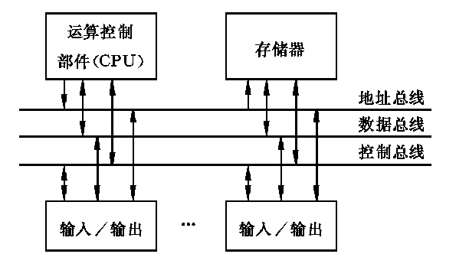
图1.1 以总线连接的计算机框图

Slide 17
CPU发出的控制信号，经控制总线送到存储器和输入输出设备，控制这些部件完成指定的操作。与此同时，CPU(或其他设备)经地址总线向存储器或输入输出设备发送地址，使得计算机各个部件中的数据能根据需要互相传送。输入输出设备和存储器有时也向CPU送回一些信号，CPU可根据这些信号来调整本身发出的控制信号。现代计算机还允许输入输出设备直接向存储器提出读写要求，控制数据传送。

Slide 18
1.3 计算机的体系架构
计算机硬件的典型结构：
（1）单总线结构：即用一组系统总线将计算机系统的各部件连接起来，各部件之间通过总线交换信息。
（2）多总线结构：将速度较低的I/O设备从总线上分出去，形成系统总线与I/O总线分开的双总线结构。根据同一思想，可以组成三总线结构，将高速外围设备（例如图形、视频和网络等）与慢速I/O设备分别连到两条I/O总线上。

Slide 19
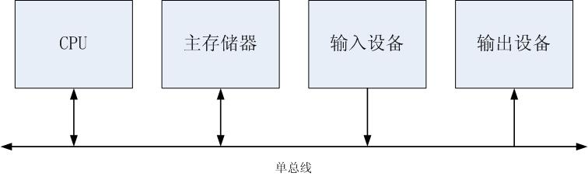
1.3 计算机的体系架构
单总线：
（系统总线）

Slide 20
单总线：
所有模块都连接到单一总线上，总线有地址线、数据线、控制线和电源/地线。单总线具有结构简单便于扩充等优点。但由于所有数据的传送都通过这一共享的总线，因此在此处可能成为计算机的瓶颈。另外也不允许两个以上模块在同一时刻输出数据，这对提高系统效率和充分利用子系统都是不利的。为了提高数据传输率，并解决I/O设备和CPU、主存储器之间传送速率的差异，而采用多总线。

Slide 21
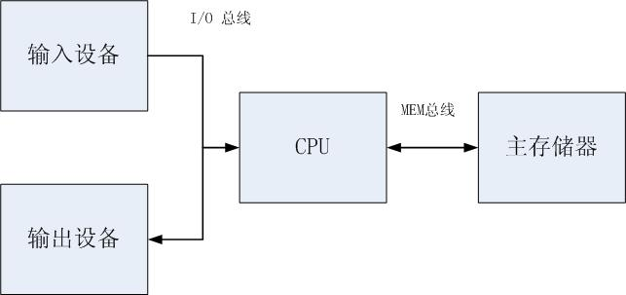
以cpu为中心的双总线：
1.3 计算机的体系架构

Slide 22
在主存和CPU之间设置一组专用高速存储总线，用于主存储器和CPU之间信息的传送；输入输出设备和CPU则通过I/O总线相连。

Slide 23
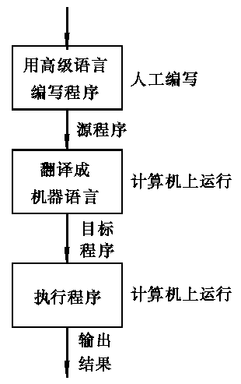
1.4 计算机系统的层次结构
现代计算机解题的一般过程：用户用高级语言编写程序，连同数据一起送入计算机(用户程序一般称为源程序)，然后由计算机将其翻译成机器语言程序(称为目标程序)，在计算机上运行后输出结果，其过程如图所示。
图1.2 计算机的解题过程

Slide 24
1.4 计算机系统的层次结构
层次结构划分的目的：
  “机器”只对一定的观察者而存在。它的功能体现在广义语言上，能对该语言提供解释手段，如同一个解释器，然后作用在信息处理和控制对象上。在某一层次的观察者看来，他只是通过该层次的语言来了解和使用计算机，不必关心再内层的那些机器是如何工作和如何实现各自功能的。

Slide 25
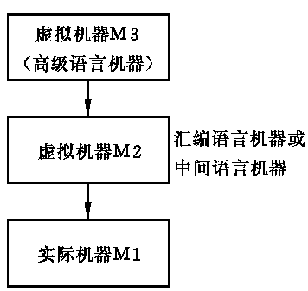
1.4 计算机系统的层次结构
先把高级语言程序翻译成汇编语言程序或中间语言程序，然后再翻译成机器语言程序。
图1.3 高级语言虚拟机器的层次结构

Slide 26
1.4 计算机系统的层次结构
操作系统可看作实际机器的扩充，在计算机系统的多级层次结构中应占有一个席位，它的位置应在实际机器之上、汇编语言机器级之下。图1.4是计算机系统的多级层次结构。

Slide 27
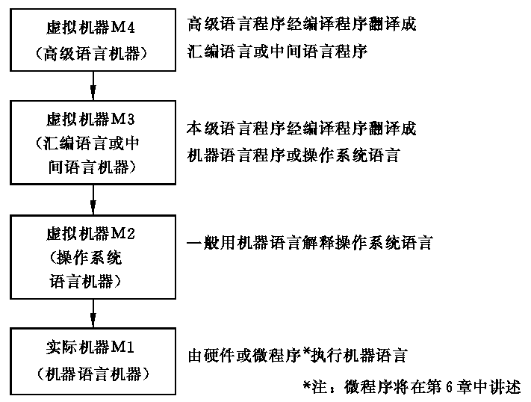
1.4 计算机系统的层次结构
图1.4 计算机系统的多级层次结构

Slide 28
1.5 电子计算机的发展史
20世纪40年代，无线电技术和无线电工业的发展为电子计算机的研制准备了物质基础，1943年—1946年美国宾夕法尼亚大学研制的电子数字积分的计算机ENIAC(Electronic Numerical Integrator And Computer)是世界上第一台电子计算机。一般认为它是现代计算机的始祖。

Slide 29
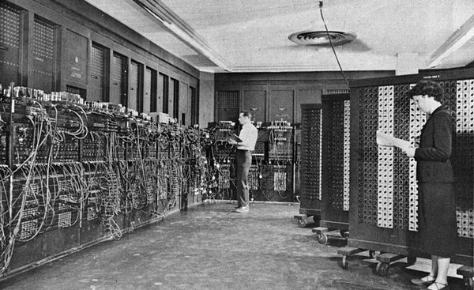
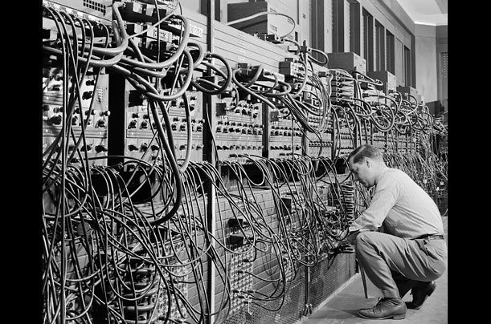
1.5 电子计算机的发展史
计算机ENIAC

Slide 30
1.5 电子计算机的发展史
ENIAC计算机共用18 000多个电子管，1 500个继电器，重达30吨，占地170平方米，耗电140kW，每秒钟能计算5 000次加法，领导研制的是埃克特(J.P.Eckert)和莫克利(J.W.Mauchly)。ENIAC计算机存在两个主要缺点，一是存储容量太小，只能存20个字长为10位的十进制数，二是用线路连接的方法来编排程序，因此每次解题都要依靠人工改接连线，准备时间大大超过实际计算时间。

Slide 31
1.5 电子计算机的发展史
与ENIAC计算机研制的同时，冯·诺依曼(Von Neumann)与莫尔小组合作研制EDVAC计算机，采用了存储程序方案，其后开发的计算机都采用这种方式，称为冯·诺依曼计算机。

Slide 32
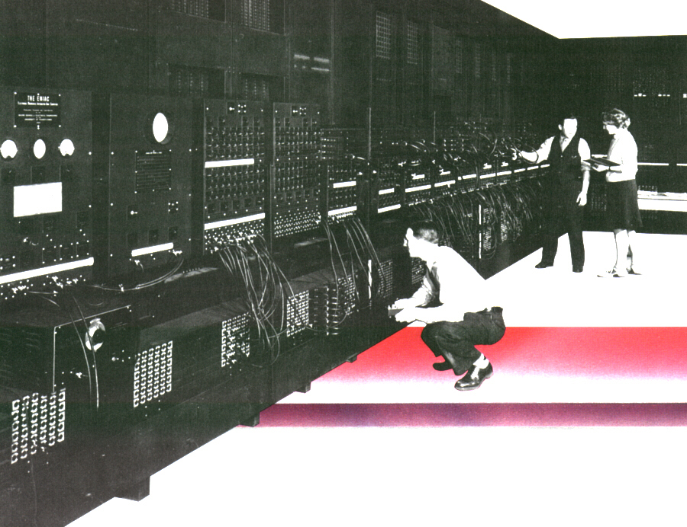
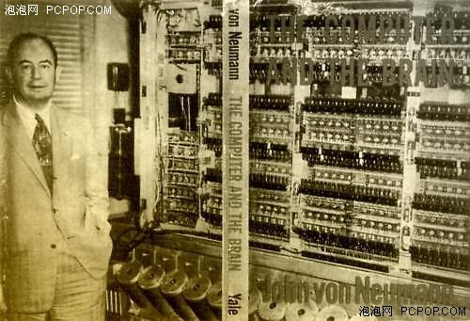
1.5 电子计算机的发展史
EDVAC计算机

Slide 33
1.5 电子计算机的发展史
一般认为冯·诺依曼机具有如下基本特点：
计算机由运算器、控制器、存储器、输入设备和输出设备五部分组成。
(2) 采用存储程序的方式，程序和数据放在同一个存储器中，指令和数据一样可以送到运算器运算，即由指令组成的程序是可以修改的。
(3) 数据以二进制码表示。
(4) 指令由操作码和地址码组成。

Slide 34
1.5 电子计算机的发展史
(5) 指令在存储器中按执行顺序存放，由指令计数器(即程序计数器PC)指明要执行的指令所在的单元地址，一般按顺序递增，但可按运算结果或外界条件而改变。
(6) 机器以运算器为中心，输入输出设备与存储器间的数据传送都通过运算器。

Slide 35
1.5 电子计算机的发展史
50多年来，随着技术的发展和新应用领域的开拓，对冯·诺依曼机作了很多改革，使计算机系统结构有了很大新发展，如某些机器程序与数据分开存放在不同的存储器中，程序不允许修改，机器不再以运算器为中心，而是以存储器为中心等等，虽然有以上这些突破，但原则变化不大，习惯上仍称之为冯·诺依曼机。

Slide 36
1.5 电子计算机的发展史
50年来，根据电子计算机所采用的物理器件的发展，一般把电子计算机的发展分成四个阶段，习惯上称为四代。相邻两代计算机之间时间上有重叠。
第一代：电子管计算机时代(从1946年第一台计算机研制成功到50年代后期)，其主要特点是采用电子管作为基本器件。在这一时期，主要为军事与国防尖端技术的需要而研制计算机，并进行有关的研究工作，为计算机技术的发展奠定了基础，其研究成果扩展到民用，又转为工业产品，形成了计算机工业。

Slide 37
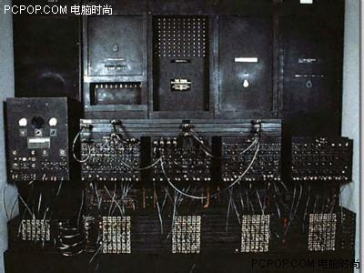
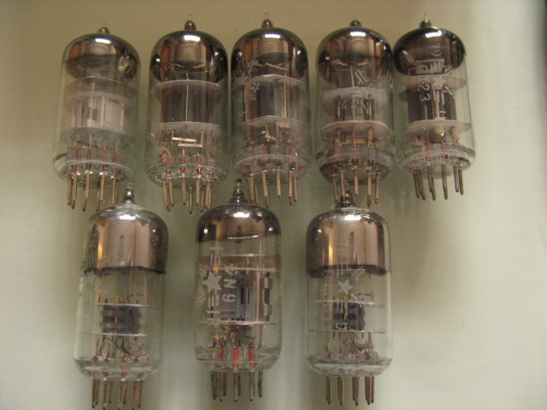
1.5 电子计算机的发展史
电子管计算机
电子管

Slide 38
1.5 电子计算机的发展史
50年代中期，美国IBM公司在计算机行业中崛起，1954年12月推出的IBM650(小型机)是第一代计算机中行销最广的机器，销售量超过1000台。1958年11月问世的IBM709(大型机)是IBM公司性能最高的最后一台电子管计算机产品。

Slide 39
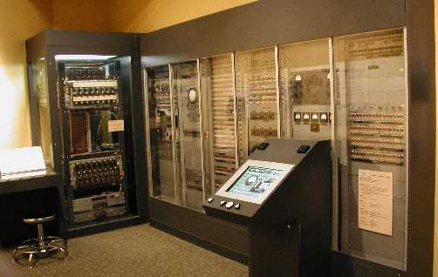
1.5 电子计算机的发展史
IBM650
IBM709

Slide 40
1.5 电子计算机的发展史
第二代：晶体管计算机时代(从50年代中期到60年代后期)，这时期计算机的主要器件逐步由电子管改为晶体管，因而缩小了体积，降低了功耗，提高了速度和可靠性。而且价格不断下降。后来又采用了磁心存储器，使速度得到进一步提高。不仅使计算机在军事与尖端技术上的应用范围进一步扩大，而且在气象、工程设计、数据处理以及其他科学研

Slide 41
1.5 电子计算机的发展史
究等领域内也应用起来。在这一时期开始重视计算机产品的继承性，形成了适应一定应用范围的计算机“族”，这是系列化思想的萌芽。从而缩短了新机器的研制周期，降低了生产成本，实现了程序兼容，方便了新机器的使用。

Slide 42
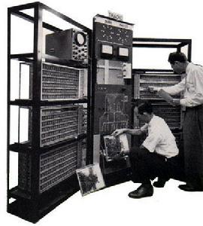
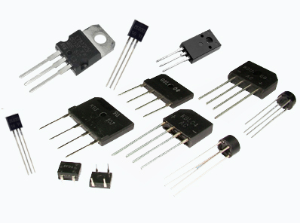
1.5 电子计算机的发展史
晶体管计算机
晶体管

Slide 43
1.5 电子计算机的发展史
1960年控制数据公司(CDC)研制高速大型计算机系统CDC6600，于1964年完成，取得了巨大成功，深受美国和西欧各原子能、航空与宇航、气象研究机构和大学的欢迎，使该公司在研究和生产科学计算高速大型机方面处于领先地位。1969年1月，水平更高的超大型机CDC7600研制成功，平均速度达到每秒千万次浮点运算，成为20世纪60年代末、70年代初性能最高的计算机。

Slide 44
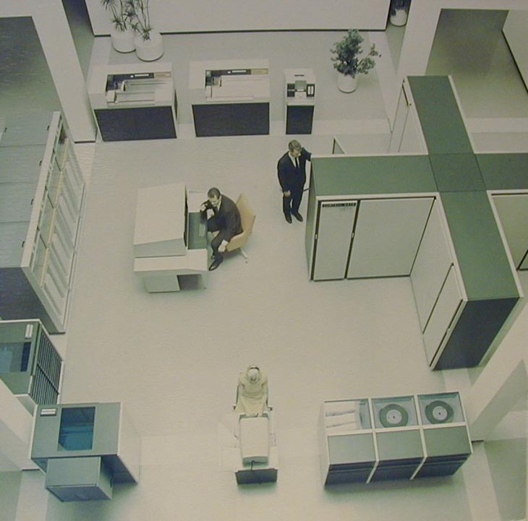
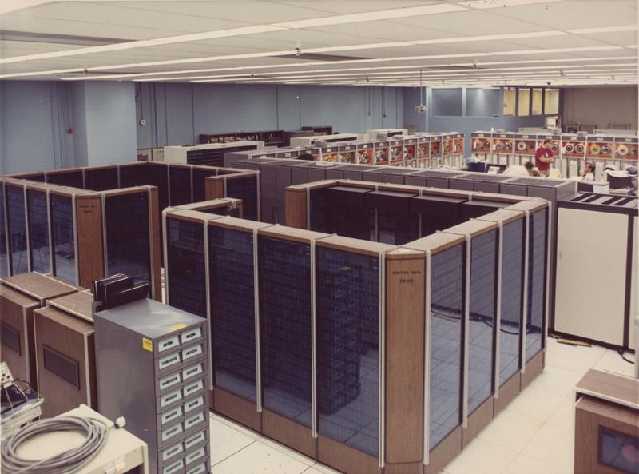
1.5 电子计算机的发展史
CDC6600
CDC7600

Slide 45
1.5 电子计算机的发展史
第三代：集成电路计算机时代(从20世纪60年代中期到20世纪70年代前期)，这时期的计算机采用集成电路作为基本器件，因此功耗、体积、价格等进一步下降，而速度及可靠性相应地提高，这就促使了计算机的应用范围进一步扩大。正是由于集成电路成本的迅速下降，产生了成本低而功能不是太强的小型计算机供应市场。占领了许多数据处理的应用领域。

Slide 46
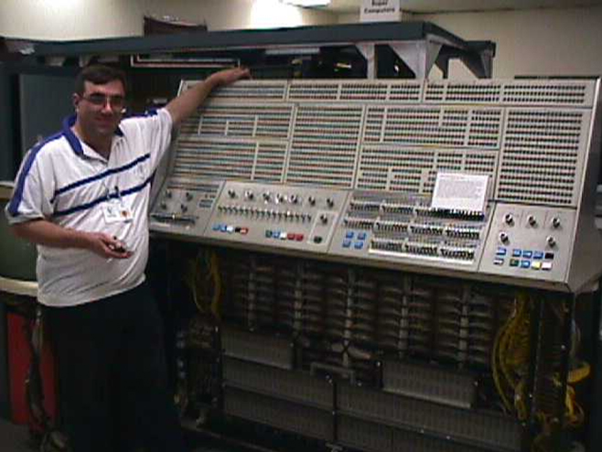
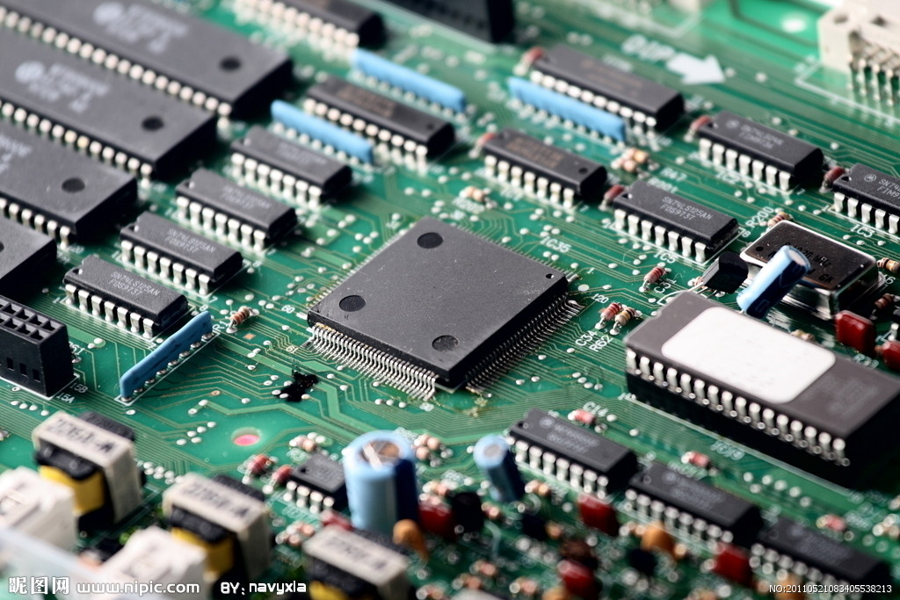
1.5 电子计算机的发展史
集成电路计算机
集成电路

Slide 47
1.5 电子计算机的发展史
IBM360系统是最早采用集成电路的通用计算机，也是影响最大的第三代计算机。在1964年宣布IBM360系统时就有大、中、小型等6个计算机型号，平均运算速度从每秒几千次到一百万次，它的主要特点是通用化、系列化、标准化。

Slide 48
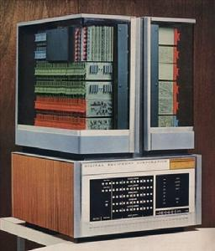
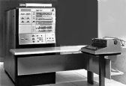
1.5 电子计算机的发展史
IBM360系统

Slide 49
1.5 电子计算机的发展史
通用化：指令系统丰富，兼顾科学计算、数据处理、实时控制三个方面。
系列化：IBM360各档机器采用相同的系统结构，即在指令系统、数据格式、字符编码、中断系统、控制方式、输入输出操作方式等方面保持统一，从而保证了程序兼容，当用户更新机器时原来在低档机上编写的程序可以不作修改就使用在高档机中。IBM360系统后来陆续增加的几种型号仍保持与前

Slide 50
1.5 电子计算机的发展史
面的产品兼容。后来，西欧与日本的一些通用计算机也保持与IBM360系统兼容。苏联和东欧国家联合制造的“统一系统”也是与IBM360系统兼容的。 标准化：采用标准的输入输出接口，因而各个机型的外部设备是通用的。采用积木式结构设计，除了各个型号的CPU独立设计以外，存储器、外部设备都采用标准部件组装。

Slide 51
1.5 电子计算机的发展史
第四代：大规模集成电路计算机时代， 20世纪70年代初，半导体存储器问世，迅速取代了磁芯存储器，并不断向大容量、高速度发展，此后，存储器芯片集成度大体上每三年翻两番(1971年每片1K位，到1984年达到每片256K位，1992年16M位动态随机存储器芯片上市)，这就是著名的摩尔定律，从1971年内含2 300个晶体管的Intel 4004芯片问世，到1999年包含了750万个晶体管的Pentium Ⅱ处理器，都证实了摩尔定律的正确性。后来转述为微处

Slide 52
1.5 电子计算机的发展史
理器的工作速度，在一定成本下，大体上也是每18个月翻一番。专家预计，芯片性能呈指数增长将在今后几年放缓，一般看法是，摩尔定律能再适用10年左右。
随着大规模集成电路的迅速发展，计算机进入大发展时期，各种类型的计算机都得到了迅速发展，下面对各类计算机的情况作一简单介绍。

Slide 53
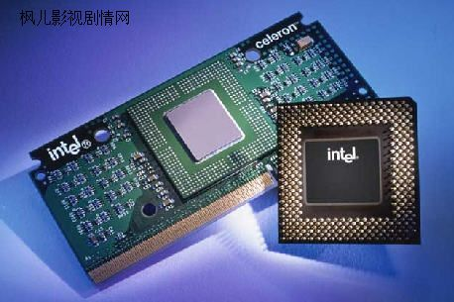
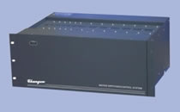
1.5 电子计算机的发展史
大规模集成电路
大规模集成电路计算机

Slide 54
1.5 电子计算机的发展史
1. 大型机
大型机是反映各个时期先进计算技术的大型通用计算机，其中以IBM公司的大型机系列影响最大。从20世纪60年代～80年代，信息处理主要是以主机系统加终端为代表(即大型机)的集中式数据处理， 20世纪60年代的IBM360系统， 20世纪70年代和80年代的IBM370系统曾占领大型机的霸主地位。IBM公司为开发360系统的软件耗费了巨大的人力和财力。如此丰富的软件不能抛弃，只能继承，这已成为用户与计算机厂家的共识，但也成了计算机

Slide 55
1.5 电子计算机的发展史
发展的制约。因此IBM370系统是在保持与360系统兼容的前提下进行了改进与提高，其主流产品有IBM 303X系列与IBM4300系列，后者是该系列中的低档产品。
进入20世纪80年代以后，随着微机性能的极大提高和网络技术的普及，客户机/服务器(client/server)技术得以飞速发展并普及，曾一度使大型机的作用受到怀疑。

Slide 56
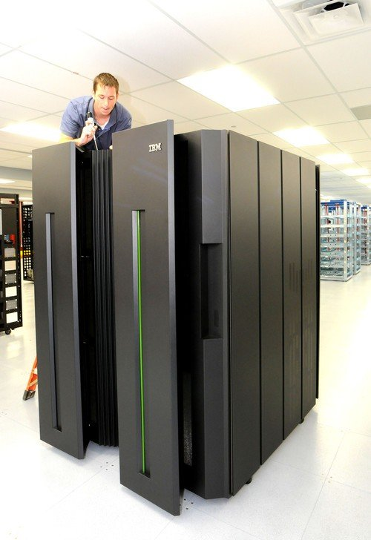
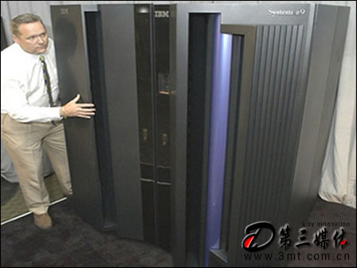
1.5 电子计算机的发展史
大型机

Slide 57
1.5 电子计算机的发展史
进入20世纪90年代后，随着企业规模的扩大与信息技术的发展，很多采用客户机/服务器的分散式运算模式的用户发现，这种系统的管理极为复杂，运算营运成本高，安全可靠性难以保证。于是大型机获得东山再起的机会，企业需要一个开放的、安全的大型服务器作为计算平台，因为只有大型机才具有高可靠性、安全性、高吞吐能力、高可扩展性、防病毒以及防黑客的能力。

Slide 58
1.5 电子计算机的发展史
与此同时，大型机的性能在不断提高，成本不断下降， 20世纪90年代IBM推出的大型机系列为IBMS/390系列，并不断推出新产品，ES/9000即是S/390系列中的知名产品之一，1997年的主流产品是9672系列。到1997年6月推出的S/390第4代产品采用CMOS工艺(过去的大型机为寻求高速度而采用双极型晶体管工艺)，从而减少了功耗，并提高了芯片的集成度；1998年5月S/390第5代产品问世，主机速度达到每秒10亿次。近年来S/390的销售量已连续三年以两位数字增长，取得显著成绩。

Slide 59
1.5 电子计算机的发展史
IBMS/390不仅仍保持与IBM360，370兼容，还包含了许多新特点，如良好的开放性、并行计算环境等。被广泛用作企业服务器。
其他计算机厂家在发展新机种时也遵循兼容的原则。某些计算机厂家走上与IBM计算机兼容的道路，称之为PCM：Plug Compatible Mainframe(插接兼容主机——硬件完全兼容)或Program Compatible Mainframe(程序兼容主机——软件兼

Slide 60
1.5 电子计算机的发展史
容)，制造与IBM兼容的计算机，它们按IBM系列机的系统结构制造主机，并直接引用IBM计算机的软件，因而使产品的性能价格比优于IBM原装机，以争夺市场。

Slide 61
1.5 电子计算机的发展史
2. 巨型机
现代科学技术，尤其是国防技术的发展，需要有很高运算速度、很大存储容量的计算机。集成电路的进展，为制造巨型机提供了条件。从20世纪60年代到20世纪70年代相继完成了一些巨型机，其中取得最高成绩的要推Cray-1计算机。针对天气预报、飞行器的设计和核物理研究中存在大量向量运算的特点，Cray-1计算机的向量运算速度达每秒8 000万次，并兼顾了一般的标量运算。

Slide 62
1.5 电子计算机的发展史
1983年研制成功的Cray X-MP机向量运算速度达每秒4亿次。与此同时，CDC公司的CYBER203和205先后完成，CYBER205每秒可进行4亿次浮点运算。这些是20世纪80年代初期的水平最高的巨型机。

Slide 63
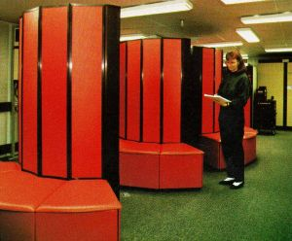
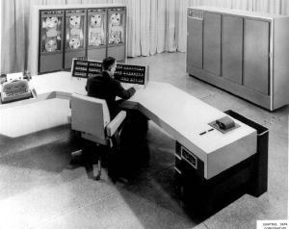
1.5 电子计算机的发展史
Cray X-MP
CYBER205

Slide 64
1.5 电子计算机的发展史
但是这些成就还不能满足一些复杂问题的需要，所以不少单位开展了性能更高的巨型机的研究工作。后来微处理机的发展为阵列结构的巨型机发展带来了希望。
例如，古德伊尔公司为美国宇航局(NASA)研制了一台处理卫星图像的计算机系统MPP，该机由16 384个微处理器组成128×128方阵。这种采用并行处理技术的多处理器系统是巨型机发展的一个重要方面，称为小巨型机。
日本、英国、苏联、法国也先后开始研制巨型机。

Slide 65
1.5 电子计算机的发展史
3. 小型机
小型机规模小、结构简单所以设计试制周期短，便于及时采用先进工艺，生产量大，硬件成本低；同时由于软件比大型机简单，所以软件成本也低。再加上容易操作、容易维护和可靠性高等特点，使得管理机器和编制程序都比较简单，因而得以迅速推广，掀起一个计算机普及应用的浪潮。

Slide 66
1.5 电子计算机的发展史
DEC公司的PDP11系列是16位小型机的代表，到70年代中期32位高档小型机开始兴起，DEC公司的VAX11/780于1978年开始生产，应用极为广泛。VAX11系列与PDP11系列是兼容的。80年代以后，精简指令系统计算机(RISC)问世，导致小型机性能大幅度提高。

Slide 67
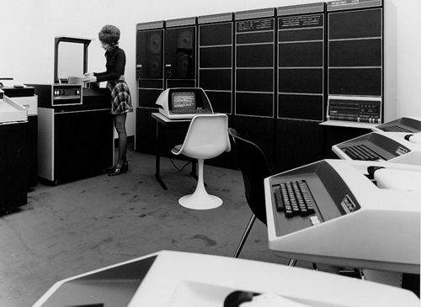
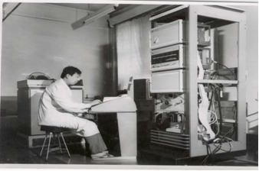
1.5 电子计算机的发展史
PDP11
VAX11/780

Slide 68
1.5 电子计算机的发展史
小型机的出现打开了在控制领域应用计算机的局面，许多大型分析仪器、测量仪器、医疗仪器使用小型机进行数据采集、整理、分析、计算等。应用于工业生产上的计算机除了进行上述工作外还可进行自动控制。
小型机还广泛应用于工程设计、科学计算、信号处理、图像处理、企业管理以及在客户/服务器结构中用作服务器等。

Slide 69
1.5 电子计算机的发展史
4. 微型机
微型机的出现与发展，掀起计算机大普及的浪潮，利用4位微处理器Intel4004组成的MCS-4是世界上第一台微型机，它于1971年问世。Intel8086是最早开发成功的16位微处理器(1978年)。1981年32位微处理器Intel80386问世，与原来的产品相比较，除了提高主频速度外，还将原属片外的有关电路集成到片内。

Slide 70
1.5 电子计算机的发展史
32位微处理机采用过去大中型计算机中所采用的技术，因此用它构成的微型机系统的性能可以达到70年代大中型计算机的水平。
70年代后期，兴起个人计算机热潮，最早出现的是Apple公司的AppleⅡ型微机(1977年) 。1981年一向以生产大中型通用机为主的IBM公司推出了IBM PC机，该机采用Intel 80×86(当时为8086)微处理器和Microsoft公司的MS-DOS操作系统，

Slide 71
1.5 电子计算机的发展史
IBM公司还公布了IBM PC的总线结构，这些开放措施为微型计算机的大规模生产打下了基础。后来又推出扩充了性能的IBM PC/XT，IMB PC/AT以及386，486和Pentium等多种机型。
微型机向小型化发展出现了便携机(膝上型、笔记本型和掌上型)，在90年代获得迅速发展。
与此同时，个人计算机走向家庭，并向多媒体方向发展，这就是家用电脑和多媒体电脑。

Slide 72
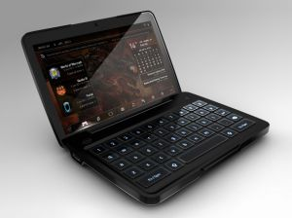
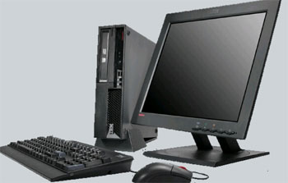
1.5 电子计算机的发展史
微型机

Slide 73
1.5 电子计算机的发展史
5. 工程工作站
工程工作站是20世纪80年代兴起的面向广大工程技术人员的计算机系统，一般具有高分辨率显示器、交互式的用户界面和功能齐全的图形软件。开始集中应用于各种工程方面的计算机辅助设计，如集成电路设计、机械设计、土木建筑设计等。1980年成立的Apollo公司和1982年成立的Sun微系统公司主要从事工作站的研制与生产工作。开始都采用Motorola的微处理器芯片，后来改用RISC(精简指令系统计算机)微处理器。

Slide 74
1.5 电子计算机的发展史
1987年以后，工作站普遍采用32位/64位RISC微处理器，不仅处理速度快，而且具有强大的图形处理功能和友好的窗口界面，后来又向多处理器系统和分布式处理系统发展。典型的产品有Sun公司的SPARC系列、DEC公司的Alpha系列以及SGI公司和HP公司的工作站系列。
由于工程工作站出现得比较晚，一般都带有网络接口，并采用开放式系统结构，即将机器的软、硬件接口公开，以鼓励其他厂商、用户围绕工作站开发软、硬件产品。同时尽量遵守国际工业界流行的标准。

Slide 75
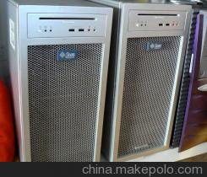
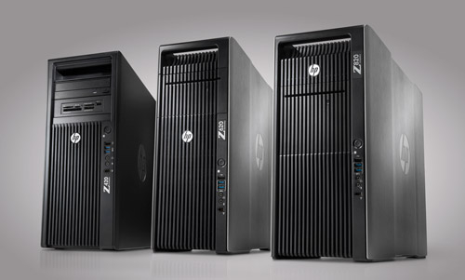
1.5 电子计算机的发展史
工程工作站

Slide 76
1.5 电子计算机的发展史
6. 联机系统和计算机网络
由于计算机技术和通信技术的迅速发展，为适应高度社会化生产和科技发展的需要，出现了由单个计算中心通过通信线路和若干个远程终端连接起来的联机系统(或称为面向终端的网络)。例如，库存管理系统、生产管理系统、银行业务系统、飞机订票系统、情报检索系统、气象观测系统等，使分散在各处的信息通过终端能很快集中于计算机中，同时各处的工作人员可通过终端进行查询、获取资料。

Slide 77
1.5 电子计算机的发展史
在70年代，能实现计算机之间的通信、并共享资源的计算机网迅速发展。美国ARPA网诞生于60年代末，到1975年已连接60个以上的结点，一百多台主计算机。地理范围遍布全美并扩展到欧洲。与此同时其他网相继建成。由于这些网络跨越的地理范围比较宽阔，因而称为广域计算机网。1983年在APRA网上开发了安装在UNIX操作系统上的TCP/IP协议。

Slide 78
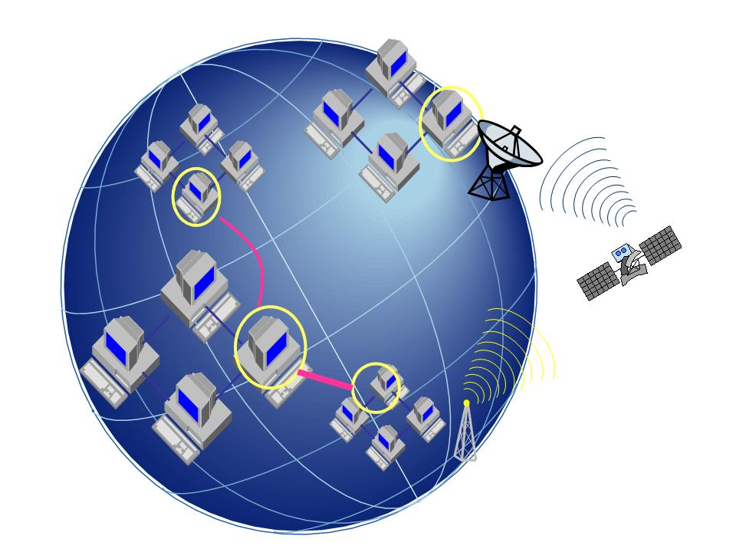
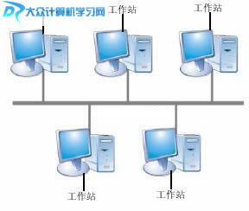
1.5 电子计算机的发展史
计算机网络

Slide 79
1.5 电子计算机的发展史
ARPA网也由过去的单一网络发展成可连接多种不同网络的世界上最大的互联网——因特网(Internet)。同时一些主要计算机厂家为解决本公司生产的各种计算机之间和计算机与终端设备的联网问题，向用户提供相应的硬件(如通信接口板)和网络软件。

Slide 80
1.5 电子计算机的发展史
随着计算机的广泛应用，特别是小型机和微型机的普及，一个单位在一幢大楼或一个建筑群内安装多台计算机的情况日益普遍，将这些计算机联接在一起的网络称为局部网。
计算机网的蓬勃发展，加速了社会信息化的进程。
上面讲到，根据所用器件的不同，电子计算机经历了四代的变革，但其基本思想一直遵循冯·诺依曼计算机结构的原理。

Slide 81
1.5 电子计算机的发展史
人工智能:
计算机的发展促进了人工智能的发展，突破了冯·诺依曼结构原理。
人工智能是研究解释和模拟人类智能行为及其规律的一门学科。其主要任务是建立智能信息处理理论，进而设计可以展现某些近似于人类智能行为的计算系统。

Slide 82
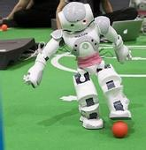
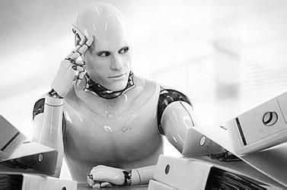
1.5 电子计算机的发展史
人工智能

Slide 83
1.5 电子计算机的发展史
在人工智能的萌芽时期，有两种研究途径：一是根据神经心理学的研究，通过为神经活动建立数学模型来表现智能行为，这是微观研究观点。二是从智能行为的角度来研究智能，而不介意这种行为的产生原因，这是行为研究观点。后来的研究表明行为主义的智能观(或称符号机制)较易在计算机上实现。在此基础上进行了基于知识的应用系统研究，提出了专家系统和知识工程，并总结出建造专家系统及开发环境的一系列原则。

Slide 84
1.5 电子计算机的发展史
20世纪80年代出现的人工神经网络研究热潮，与行为主义的智能观的结合并互为补充，推动了人工智能研究的进展。
随同计算机硬件发展的还有软件，应该指出，发挥计算机的作用，推广计算机的应用，改进计算机的设计以及简化计算机的操作，使它从只供专家使用转为面向大众，软件工作者起了决定性的作用。

Slide 85
1.5 电子计算机的发展史
高级程序设计语言在第二代计算机时期趋向成熟并迅速普及，操作系统自动地管理计算机系统中各个设备以及多个程序的高效运行，是第三代计算机时期的重大成就，以上这些软件属于系统软件。

Slide 86
1.5 电子计算机的发展史
广泛应用计算机的结果，在科学计算、数据处理、商业经营、经济管理、工业控制、工程设计等领域中开发出各自的程序，称为应用软件。计算机厂家向用户提供软件(系统软件和应用软件)时与硬件分别计价，并产生了专门从事软件研制、生产、销售工作的软件公司(例如美国的Microsoft公司)。但是软件的发展跟不上需要，软件费用急剧增长，这是因为硬件是工业化生产，价格不断下降，而软件为人工劳动，生产率低。一些科学家提出了软件工程的概念，对软件开发实行工程化管理，以期得到廉价、可靠、有效的软件。

Slide 87
1.5 电子计算机的发展史
软件还具有容易复制的特点，软件成果容易被别人占有，因此影响了软件开发者进行软件开发及将软件投入市场的积极性。为了保护软件不被剽窃，可以采取加密码等技术措施以及低价销售、随硬件提供等经营措施，发挥一定的保护作用，但不能彻底解决问题，因此由国家来制订、实施对软件的保护法律是至关重要的。但是一个国家的法律只适用于国内，而软件很容易在国家之间传播，因此国与国之间相互承担保护对方公民(和法人)软件的义务已成为各国之间经济合作关系的一个重要组成部分。

Slide 88
1.6 计算机基本操作简介
计算机的所有操作都受中央处理器(CPU)控制， CPU是一块超大规模的集成电路，由运算器、控制器和寄存器及实现它们之间联系的数据、控制及状态的总线构成。主要负责对数据的加工和处理。它是计算机的核心部件，在微型计算机中又称微处理器。

Slide 89
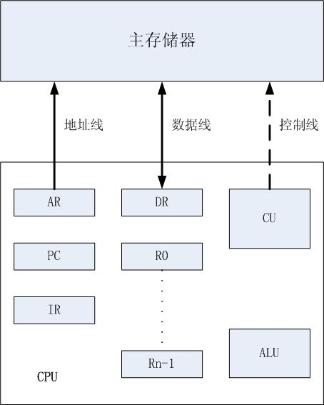
1.6 计算机基本操作简介
CPU各组成部分简介：
AR：地址寄存器
存放当前CPU所访问内存和I/O设备的地址。
DR：数据寄存器
存放访问内存和I/O的数据。

Slide 90
1.6 计算机基本操作简介
CPU各组成部分简介：
PC：程序计数器
存放下一条指令的地址。
IR: 指令寄存器
存放正在执行的指令。

Slide 91
1.6 计算机基本操作简介
CPU各组成部分简介：
R0--Rn-1：通用寄存器存放参加运算的操作数。
CU：控制器
ALU：算术逻辑部件
完成算术逻辑运算。

Slide 92
1.6 计算机基本操作简介
计算机基本操作举例（1）：
例1：汇编指令：
ADD R0，[1000H]；（R0）+（1000H） R0
假设：这条指令已存放在100#单元存储其中，PC已指向该单元。

Slide 93
1.6 计算机基本操作简介
计算机基本操作举例（1）：
例1：汇编指令：
ADD R0，[1000H]；（R0）+（1000H） R0
假设：这条指令已存放在100#单元存储其中，PC已指向该单元。
解释：ADD表示加法运算， R0为通用寄存器， [1000H]表示地址单元1000
本条指令的作用为将通用寄存器R0中的值与地址1000单元中的值相加，并将结果送入R0中。

Slide 94
1.6 计算机基本操作简介
计算机基本操作举例（2）：
例2：完成1000和1001单元相加，结果送1002单元。
MOV R0,[1001H]
ADD R0,[1000H]
MOV [1002H],R0

Slide 95
1.6 计算机基本操作简介
计算机基本操作举例（2）：
例2：完成1000和1001单元相加，结果送1002单元。
MOV R0,[1001H]
ADD R0,[1000H]
MOV [1002H],R0
将1001单元中的值传送到通用寄存器R0中
将R0中的值与1000单元中的值相加，
结果送入R0中
将R0中的值传送到1002单元中

Slide 96
1.7 计算机的应用
1. 科学计算
科学计算一直是电子计算机的重要应用领域之一。例如，在天文学、量子化学、空气动力学、核物理学等领域中，都需要依靠计算机进行复杂的运算。在军事上，导弹的发射及飞行轨道的计算控制、先进防空系统等现代化军事设施通常都是由计算机控制的大系统，其中包括雷达、地面设施、海上装备等。现代的航空、航天技术发展，例如超音速飞行器的设计，人造卫星与运载火箭轨道计算更是离不开计算机。

Slide 97
除了国防及尖端科学技术以外，计算机在其他学科和工程设计方面，诸如数学、力学、晶体结构分析、石油勘探、桥梁设计、建筑、土木工程设计等领域内也得到广泛的应用，促进了各门科学技术的发展。
有些系统，要求计算机处理所得的结果立即反过来作用或影响正在被处理的事物本身。例如，在控制导弹飞行的系统中，不断测量导弹飞行的参数(包括飞行环境)，并及时作出反应，修正导弹飞行的轨迹，这样的系统称为实时处理系统。
科学计算的特点是计算量大和数值变化范围大。

Slide 98
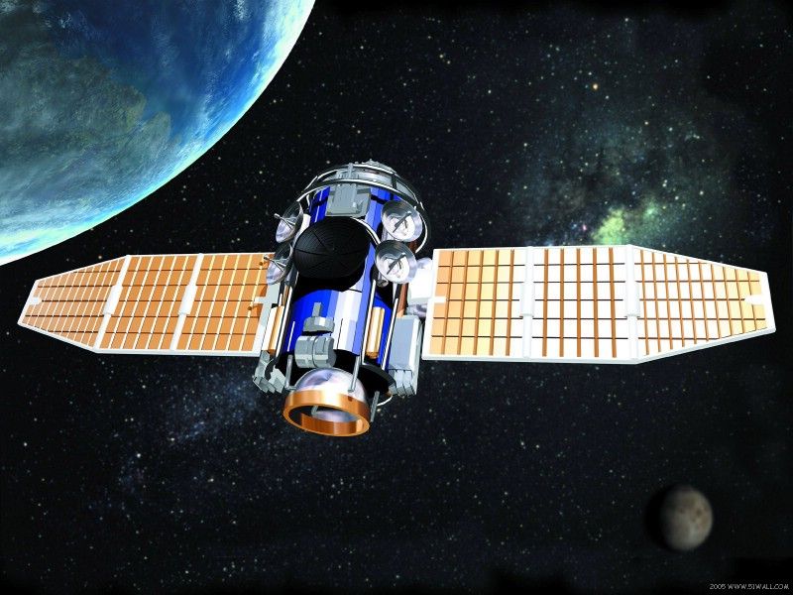
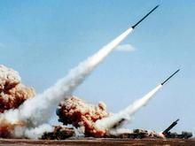
人造卫星
导弹

Slide 99
2. 数据处理
当前大部分计算机都用于数据处理。例如，在银行系统中，用计算机处理储户的存款、取款、发放工资，或为信用卡系统、销售点系统提供服务等。
数据处理系统具有输入输出数据量大而计算却很简单的特点。为了实现各储蓄所之间的通存通兑以及在商店、酒楼中使用信用卡，计算机需联网使用。

Slide 100
在企业数据处理领域中，计算机广泛应用于财会统计与经营管理中，如编制生产计划、统计报表、成本核算、销售分析、市场预测、利润预估、采购订货、库存管理、工资管理等。为了适应计算机管理，在报表格式的修改，名词统一编码等多方面要进行大量工作。

Slide 101
以提供信息服务为主要目的的数据密集型计算机应用系统称之为信息系统。该系统除具有数据采集、传输、存储和管理等基本功能外，还可向用户提供信息检索、统计报表、事务处理、规划、设计、指挥、控制、决策、报警和提示等信息服务。其特点是数据量大，并需要长期保存在系统中，一般采用数据库管理系统(DBMS)。属于这个范畴的应用系统有：管理信息系统、地理信息系统、指挥信息系统、决策支持系统、办公信息系统、情报检索系统、医学信息系统、银行信息系统和民航订票系统等。

Slide 102
一般包括各种应用程序，例如分析、统计、报表、规划、决策等程序。信息系统的用户多数是非计算机专业人员，用户接口的友好性非常重要。

Slide 103
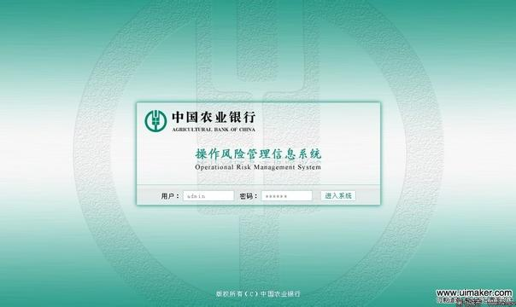
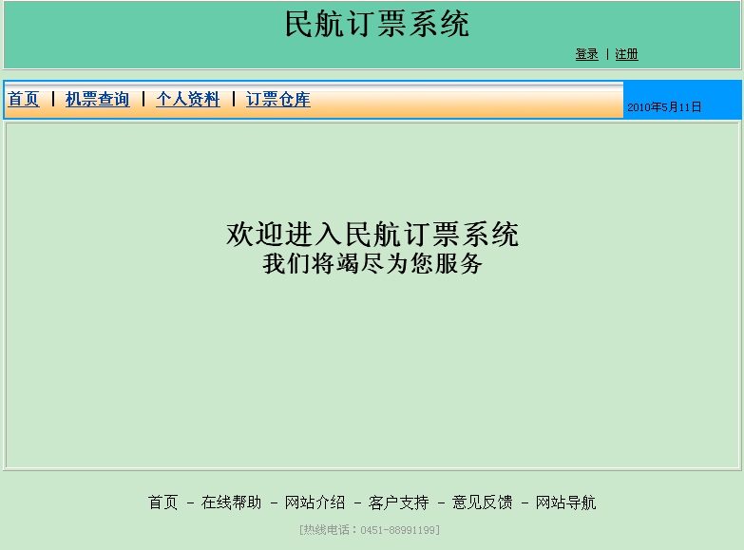
管理信息系统
民航订票系统民航订票系统

Slide 104
3. 计算机控制
在现代化工厂里，计算机普遍用于生产过程的自动控制。例如，在化工厂中用计算机来控制配料、温度、阀门的开闭等；在炼钢车间用计算机控制加料、炉温、冶炼时间等；程控机床加工的机械零件具有尺寸精确的特点，而且不需要专用工卡具、模具和熟练技工就可以制造出形状复杂的产品。
用于生产过程自动控制的计算机，一般都是实时控制，它们对计算机的速度要求不高，但可靠性要求很高，否则将生产出不合格的产品，甚至造成重大设备事故或人身事故。

Slide 105
用于控制的计算机，其输入信息往往是电压、温度、机械位置等模拟量，要先将它们转换成数字量，称为模/数转换，然后计算机才能进行处理或计算。当从被控制对象测量到的信息是温度、位置等非电量时，要先将它们转换成电量，然后再转换成数字量。如何测量，用什么仪表测量也是一个很重要的问题。计算机的处理结果是数字量，一般要将它们转换成模拟量去控制对象，称为数/模转换。如有需要，可将结果打印输出或显示在屏幕上，以供观察。提供计算机控制系统的厂家往往已将控制程序(称为应用程序包)编制好，可提供给用户。

Slide 106
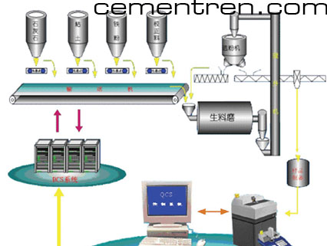
计算机控制与管理系统

Slide 107
4. 计算机辅助设计/计算机辅助制造(CAD/CAM)
由于计算机有快速的数值计算、较强的数据处理以及模拟的能力，因而目前在飞机、船舶、光学仪器、超大规模集成电路(VLSI)等的设计制造过程中，CAD/CAM占据着越来越重要的地位。
在超大规模集成电路的设计和生产过程中，要经过设计制图、照相制版、光刻、扩散、内部连接等多道复杂工序，是人工难以解决的。
使用已有的计算机辅助设计新的计算机，达到

Slide 108
设计自动化或半自动化程度，从而减轻人的劳动强度并提高设计质量，这也是计算机辅助设计的一项重要内容。
由于设计工作与图形分不开，一般供辅助设计用的计算机配备有图形显示、绘图仪等设备以及图形语言、图形软件等。设计人员可借助这些专用软件和输入输出设备把设计要求或方案输入计算机，通过相应的应用程序进行计算处理后把结果显示出来，设计人员可用光笔或鼠标器进行修改或选择，直到满意为止。

Slide 109
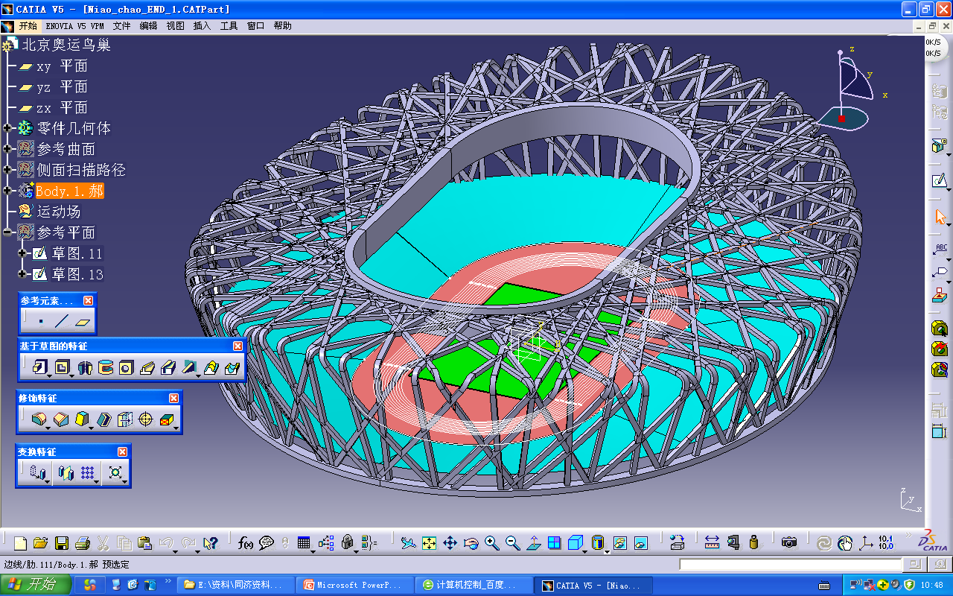
用CAD软件制作的奥运鸟巢模型

Slide 110
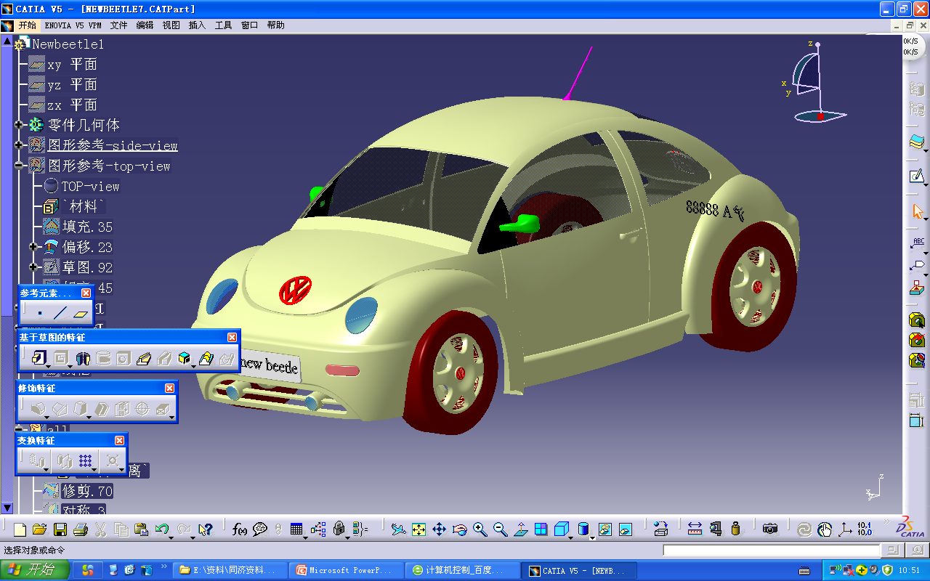
用CAD软件制作的汽车模型

Slide 111
5. 人工智能
人工智能学科研究的内容包括：知识表示，自动推理和搜索方法，机器学习和知识获取，知识处理系统，自然语言理解，计算机视觉，智能机器人等。
知识表示是人工智能的基本问题之一，其中的常识知识是研究的重点之一，常识是指人们直觉的、日常使用的那些非专业性知识。自动推理与知识表示方法密切相关，是知识的使用过程。搜索是人工智能的一种问题求解方法，搜索策略决定着问题求解的一个推理步骤中知识被使用的优先关系。

Slide 112
机器学习是人工智能另一重要课题。机器学习是指在一定的知识表示意义下获取新知识的过程。
知识处理系统主要由知识库和推理机组成。知识库存储系统所需要的知识，如果在知识库中存储的是某一领域(如医疗诊断)的专家知识，该知识系统被称为专家系统。推理机在问题求解时，规定使用知识的基本方法和策略，推理过程中为记录结果或通信需设数据库。

Slide 113
人与机器进行对话，利用能为计算机所接受的自然语言描述现实世界，一直是人工智能的研究目标之一。自然语言的理解过程包括语法分析和语义分析，已研制的一些自然语言理解系统都只能处理自然语言的子集。要让机器像人一样运用自然语言，还是长远而艰巨的任务。人机接口除了能自动识别自然语言外，还应有能识别图形、图像的能力。
制造具有某种智能的机器人是工业上和军事上的需要。机器人的研究涉及机械、电子、控制及计算机等方面，从人工智能角度研究机器人主要涉及表示技术、感知技术、自动推理技术和规划方法等。

Slide 114
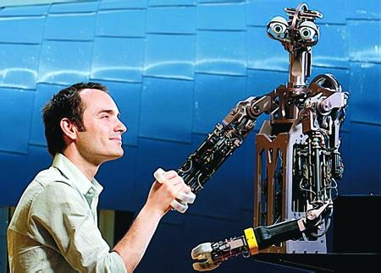
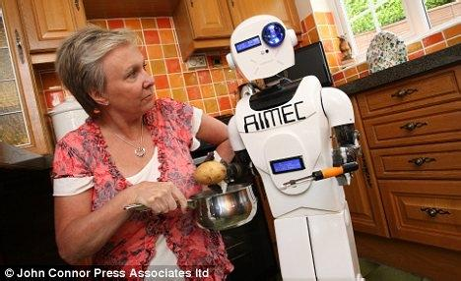
人工智能

Slide 115
1.8 计算机网络
1.8.1计算机网络基础知识
凡是地理位置不同，并具有独立功能的多个计算机系统，通过通信设备和线路互相连接起来，并配以功能完善的网络软件，实现资源共享的系统，称为“计算机网络”。
这里所说的资源可以是信息、计算机、磁盘驱动器、打印机以及各种软件等；连接的介质可以是双绞线、同轴电缆、光纤等有线信道，也可以是微波和卫星实现的无线通道，这种介质可以是为计算机网络专设的，也可以使用电话线等。

Slide 116
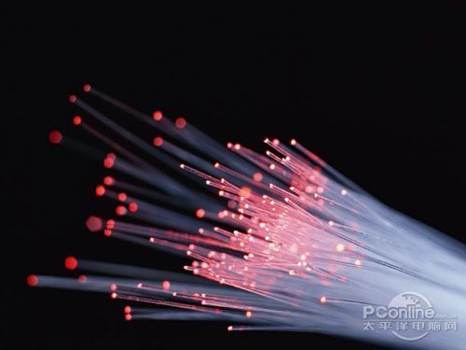
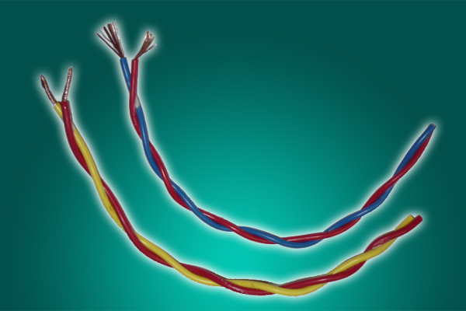
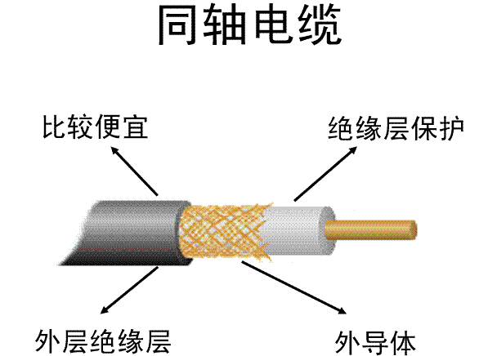
双绞线
光纤
同轴电缆

Slide 117
1.8 计算机网络
1.8.1计算机网络基础知识
按照网络内连接的计算机的地域覆盖范围，可将网络分成局域网、城域网和广域网。
（1）局域网。网内所有计算机之间的距离比较短，一般在2.5km之内；数据传输率在1Mbps到1000Mbps之间。Mbps为兆位/秒。
（2）城域网。网内计算机之间的距离可以达到10km。
（3）广域网。通过通信线路将远距离（甚至全世界）的计算机连接起来。

Slide 118

1.8.2 局域网
网络中各个站点相互连接的方法和形式称为网络拓扑结构。局域网的拓扑结构有很多种，主要有星形结构、总线结构、环形结构等。
图1.5 局域网的拓扑结构

Slide 119
1.8.2 局域网
一个星形结构网络存在一个中央控制站点，和星形结构网络连接的其他站点（计算机）必须要通过中央控制站点才能在相互之间形成可以通信的信道，其结构如图1.5（a）所示。
总线结构是局域网中最常用的结构之一，总线结构的网络由一根共享的电缆以及与其连接的计算机组成，如图1.5（b）所示。

Slide 120
1.8.2 局域网
环形结构（如图1.5（c）），由连接成封闭回路的网络结点组成的，每一结点与它左右相邻的结点连接。环形网络的一个典型代表是令牌环局域网，它的传输速率为4Mbps或16Mbps，这种网络结构最早由IBM推出，但现在被其他厂家采用。在令牌环网络中，拥有" 令牌" 的设备允许在网络中传输数据。这 样可以保证在某一时间内网络中只有一台设备可以传送信息。在环形网络中信息流只能是单方向的，每个收到信息包的站点都向它的下游站点转发该信息包。信息包在环网中“旅行”一圈，最后由发送站进行回收。

Slide 121
1.8.3广域网和网络协议
广域网（WAN，Wide Area Network）也称远程网。通常跨接很大的物理范围，所覆盖的范围从几十公里到几千公里，它能连接多个城市或国家，或横跨几个洲并能提供远距离通信，形成国际性的远程网络。
在广域网中，除了在用户的主机中插入一块网络接口板外，往往还配置通信处理机，作为数据转发部件，如图1.6所示。

Slide 122

1.8.3广域网和网络协议
图1.6 计算机网络(广域网)

Slide 123
1.8.3广域网和网络协议
在图1.6中将计算机网络分成资源子网和通信子网两部分。资源子网由用户的主机构成，执行用户的应用程序；通信子网用于主机和通信机之间、通信机和通信机之间的数据传送。例如，需要将一组数据从H11传送到H23，其过程如下，先将数据从H11传送到C1（通过a线），C1接收；待g线空闲时，将这组数据传送到C2，C2接收；待d线空闲时，再将数据传送到H23，这一过程称之为“存储转发”。

Slide 124
1. ISO/OSI基本参考模型
为了将不同类型、不同操作系统的计算机互联起来形成计算机网络，实现资源共享，需要有一个共同遵守的标准或协议。国际标准化组织ISO提出了“开放系统互连基本参考模型”——OSI（Open System Inter-Connection-basic reference model），即ISO/OSI参考模型，如图1.7所示。

Slide 125

1. ISO/OSI基本参考模型
图1.7 ISO/OSI参考模型

Slide 126
1. ISO/OSI基本参考模型
该模型将网络功能分成若干层次，其最高层（应用层）是人与网络系统的接口，其任务是向用户提供各种服务，例如文件服务、共享打印机服务和电子邮件等。现将以上三项服务简介如下，设A,B是网络上的两台计算机。如A机想阅读B机上的文件，则利用应用层的文件服务软件，按照协议的规定进行操作，即可自动将指定的文件从B机传送到A机，这就是一种文件服务。共享打印机服务指的是网络上某台计算机（一般为服务器）的打印机可被其他计算机共享。电子邮件指的是在网络上计算机之间传送信件。

Slide 127
1. ISO/OSI基本参考模型
网络的最底层为物理层，由硬件（网络接口等）实现计算机之间的数据传送。数据以二进制位流或字符流的形式组成。
在物理层和应用层之间的表示层、会话层、传输层、网络层、数据链路层则用来解决两台计算机之间传送数据时产生的问题。例如，两台计算机的硬件或操作系统可能是完全不同的，相互之间如何进行操作；要传送的数据量很大，如何将它们分段后再传送；如何检查传送过来的数据是否有错等。

Slide 128
1. ISO/OSI基本参考模型
ISO/OSI参考模型对每一层规定了需要遵守的约定和规则（称为协议），不同的计算机遵循同一协议，就可以在网络上运行了。假设A机要向B机传送文件，则在A机的应用层提出服务要求并将此要求传送到本机的表示层（应用层、表示层实际上都是在机器中的软件模块）。由于两台机器的数据编码、文件格式等表示方法可能各不相同，在表示层要对用户信息进行分析，重新编码，编成网络中所用的统一编码，然后将信息传到会话层。

Slide 129
1. ISO/OSI基本参考模型
在会话层对信息进行管理和同步控制，例如，传送的文件比较长，网络的质量比较差，传送过程中总是有错。传送出错，就要求整个文件重传，这样一来，这个文件就可能永远传不过去了。会话层协议提出了一个解决的方法，即在数据流中插入若干个检测点，如检测到错误，只需要重传两个检测点之间的数据，这样就有可能将文件传送过去了。传输层接收会话层送来的信息，可以是一个长文件，如有必要，可将它分成几个“报文”，然后将“报文”递交给网络层。

Slide 130
1. ISO/OSI基本参考模型
网络层将报文再分成若干个“分组”，并选择传输路径（称为“路由选择”），然后将“分组”送到链路层。链路层将分组分成更小的帧，然后通过物理层进行传送。在接收方，数据接收在物理层，然后一层一层向上传送，在链路层处理帧传输中的差错，在网络层将帧重新组成“分组”，在传输层将“分组”组成“报文”，并检查报文是否有错。如有错，要求对方重发，将正确的报文传给会话层，撤去检测信息。在表示层将信息从网络的统一编码形式转换成本机（B机）的编码，然后就可在应用层实现服务。

Slide 131
2. TCP/IP
Transmission Control Protocol/Internet Protocol的简写，中译名为传输控制协议/因特网互联协议，又名网络通讯协议，是Internet最基本的协议、Internet国际互联网络的基础，由网络层的IP协议和传输层的TCP协议组成。
TCP/IP是网络之间进行互联的协议（国际互联协议）。

Slide 132
2. TCP/IP
TCP/IP 定义了电子设备如何连入因特网，以及数据如何在它们之间传输的标准。 TCP/IP模型分4个层次，应用层、传输层、网络层和物理层。每一层都呼叫它的下一层所提供的网络来完成自己的需求。
（1）应用层。向用户提供应用程序，例如电子邮件、文件传输访问等。每个应用程序，根据应用层协议选用数据格式，形成报文，递交给传输层。或接收传输层发来的报文。

Slide 133
2. TCP/IP
（2）传输层（TCP传输控制协议）。传输层提供应用程序之间的通信，确保传输可靠。传输层对应用层传递下来的报文进行分组，并在分组中增加发送端和接收端的标识码以及校验码，接收端以此来校验分组的正确性。
（3）网络层（IP网间协议）。IP的基本任务是传送数据报。当收到传输层发来的请求发送的报文分组时，IP层将该报文分组封装在一个IP数据报中

Slide 134
2. TCP/IP
，再填好数据报报头，并确定该数据报是否送到本网络的计算机中。若是，直接送往，否则送到本网络的路由器，由路由器转发。
（4）物理层。由硬件实现数据的传送。

Slide 135
2. TCP/IP
通俗而言：TCP负责发现传输的问题，一有问题就发出信号，要求重新传输，直到所有数据安全正确地传输到目的地。而IP是给因特网的每一台电脑规定一个地址。 IP提供一种国际通用地址格式，在网络中心的统一管理下对网络上的主机进行地址分配，保证一个地址对应一台国际主机，叫做IP地址。

Slide 136
3. Internet(因特网)
Internet是20世纪80年代兴起的一个互联网络，是目前世界上发展最快、用户最多的互联网络。它将世界各国形形色色的网络通过路由器联接起来，而形成一个全球性的大网。 Internet网使用的是TCP/IP协议，数据报以分组形式传递。每个连入Internet的计算机都被分配一个IP地址，这个地址是全球唯一的。

Slide 137


Internet(因特网)

Slide 138
因特网可提供多种服务，例如电子邮件、文件传输、远程登录、电子公告板服务BBS、信息浏览和检索等。
（1）电子邮件（E-mail）
电子邮件是通过计算机进行通信的一种机制。电子邮件的每个用户都有一个全球唯一的邮箱地址。任何知道信箱地址的用户都可以通过Internet向该信箱的主人发送信件，但只有信箱主人可以查看、删除和管理信件。

Slide 139
（2）万维网浏览器
万维网（world wide web）是目前Internet中最为流行的信息服务类型，是建立在客户机/服务器模式上的基于超文本方式的信息查询工具。超文本指的是用户在全世界范围内，仅凭鼠标就可以选择文件中的某些下划线的“Hot word”（热点链接），打开相应的文件。如果在一个超文本系统中还包含有图像、影视和声音，则称为超媒体系统。

Slide 140
（3）万维网搜索引擎
搜索引擎是一个网站，但与一般的网站不同，一般网站数据库中存放的是自己的信息，而搜索引擎数据库中的内容是不断更新的，它保存了WWW上许多网页的检索信息，当用户在搜索引擎的查找框中输入所需要检索的关键字并提出检索要求后，搜索引擎会自动找出相关的结果网页。

Slide 141
（4）文件传输（FTP）
FTP主要用于客户机/服务器的方式：用户可以把自己的文件送到服务器硬盘上，以供其他用户使用，也可以从服务器上下载自己感兴趣的文件。
（5）远程登录（Telnet）
Telnet是一种极有用的联机手段，许多网络服务，比如电子公告板BBS，就是通过Telnet功能实现的，网络用户可以通过Telnet软件使自己的计算机与网上的一个服务器相联，使自己的计算机就像服务器的一个终端一样使用。

Slide 142
（6）电子公告板BBS
电子公告板是Internet上提供的一种极为方便的服务。电子公告板实际上是网络上运行有公告板软件的网络服务器，网络用户可以通过Telnet等方式与这个服务器相联，并按照公告板的提示进行各种操作。

Slide 143
1.8.4网络互连设备
网络互连设备是用来将两个或多个计算机网络或网络段连接起来的一种中间设备。若干个计算机网络需要互相连接时，一般不能简单地直接相连，而必须通过中间的互连设备。有时在一个网络内由于受信号在介质中传输特性的限制，而必须将它划分成若干个网络段，段与段之间也要通过网络互连设备来连接。常用的网络互连设备有中继器、集线器、网桥、交换机和网关。

Slide 144

1.8.4网络互连设备
1.中继器(repeater)
具有信号放大、补偿、整形和转发等功能，主要用来扩展网络电缆的长度、连接网络段。也可用来连接两个局域网，使之成为一个局域网。中继器又称为转发器。
中继器

Slide 145
1.8.4网络互连设备
2. 集线器(hub)
在局域网中，作为中心以连接各个计算机形成星形结构的网络互连设备。它具有多个端口，用来连接计算机，并将从一个端口接收的信息向所有端口分发出去，所以是共享式网络，网上的所有计算机共享带宽，在任一时刻，只允许一台计算机发送信息。它有有源和无源两种类型，无源的hub只是转发信息。有源的hub还有中继器的作用，这类hub相当于多端口中继器。

Slide 146

集线器

Slide 147
1.8.4网络互连设备
3. 网桥（bridge)
经常用于连接两个或多个局域网，也可将一个大局域网分割成若干个局域网，每个局域网有自己的服务器，中间用网桥连接起来，当大部分通信在单个局域网之内时，可大大提高整个局域网的带宽。网桥具有差错检验、寻址和路由选择等功能。采用存储转发方式。

Slide 148

网桥

Slide 149
1.8.4网络互连设备
4. 路由器(router)
路由器可以实现相同或不同类型的网络的互联，它的主要功能之一是路由选择，采用某种路由算法，为在网络上传送的分组从若干条路由中选择一条到达目的地的通路。
路由器与网桥相比具有一系列的优点，例如网桥一般只能实现局域网互联，而路由器则可实现局域网之间，局域网与广域网之间，广域网与广域网之间的互联；路由器有很强的流量控制能力，可以

Slide 150

1.8.4网络互连设备
采用优化的路由选择算法来均衡网络负载，从而有效控制网络拥塞，而网桥没有流量控制能力。路由器的缺点是安装较复杂、价格较贵。
路由器

Slide 151

5. 交换机(switcher)
交换技术可应用于广域网中，也可应用于局域网中。当应用于局域网时，必须由相应的硬件设备将计算机直接连接起来。图1.8是一个4端口交换机的简单示意图。从计算机C1，C2，C3，或C4来的数据，只要指明了所要连接
图1.8 交换机示意图

Slide 152
5. 交换机(switcher)
的目的地址C1，C2，C3，或C4，控制电路就会将相关的开关发生连接，传输数据。数据时点到点传送的，提供给发送方和接收方专用的信息通道，多个源端口和目的端口可同时进行通信，每个通道可独享带宽。
图1.8 交换机示意图

Slide 153

6. 网关(gateway)
在ISO/OSI开放系统互连参考模型高层（传输层到应用层）实现不同网络协议之间互相转换的设备，又称协议转换器。
网关

Slide 154
参考资料
1.Computer Architecture Home Page
2.IEEE Technical Committee on Computer Architecture
3.ACM Special Interest Group on Computer Architecture
4.Intel Technology Journal.

Slide 155
第一章 习 题
P22.
习题：2, 3, 5, 7, 8，9
读书报告：（交报告及PPT）
多核GPU在体系架构上和技术上的发展方向，为提高多核GPU效率，基于多核并行处理编程上必须解决哪些关键技术？提出解决问题的方案或设想。

